Slide 1
Репликация Репликация с несколькими ведущими узлами Репликация без ведущих узлов

Slide 2
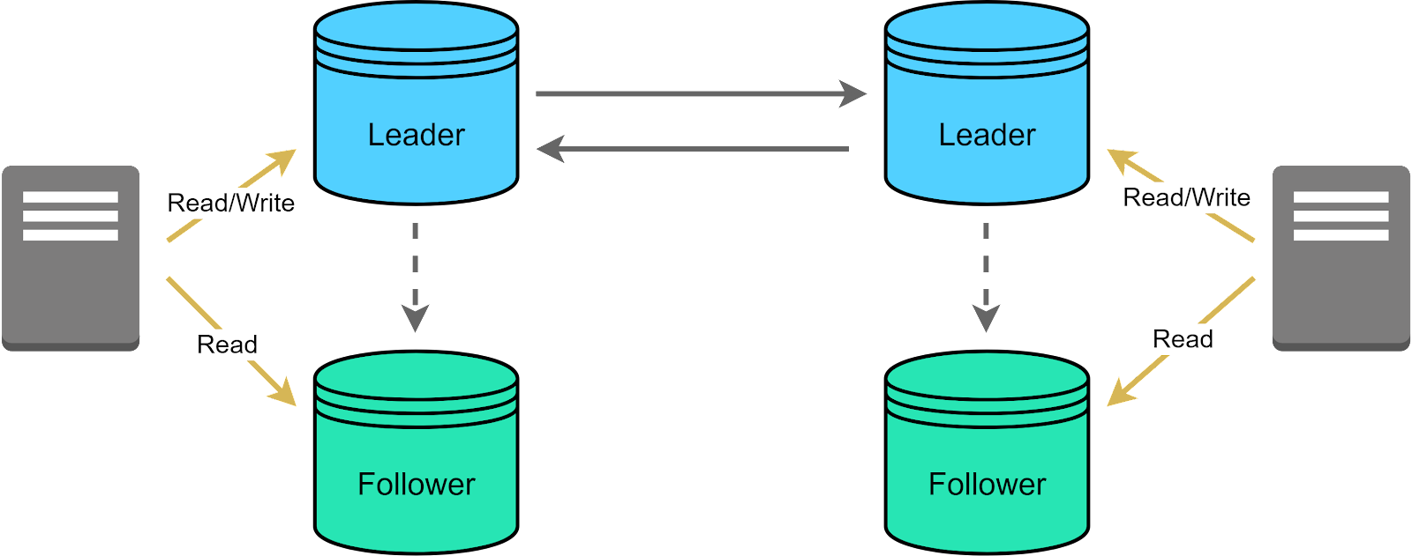
У репликации с ведущим узлом есть один крупный недостаток: только один ведущий узел, через который должны проходить все операции записи. Если подключиться к узлу невозможно, например, из-за разрыва сети между вами и ведущим узлом, то нельзя выполнить и запись в базу данных. Напрашивающееся расширение модели репликации с ведущим узлом — разрешение приема запросов на запись более чем одному узлу. Репликация будет выполняться так же, как и ранее: каждый узел, обрабатывающий операцию записи, должен перенаправлять информацию о данных изменениях всем остальным узлам. Это называется схемой репликации с несколькими ведущими узлами (multi-leader replication), или репликацией типа «главный — главный» (master — master), или репликацией типа «активный/активный» (active/active replication). При такой схеме каждый из ведущих узлов одновременно является ведомым для других ведущих.

Slide 3
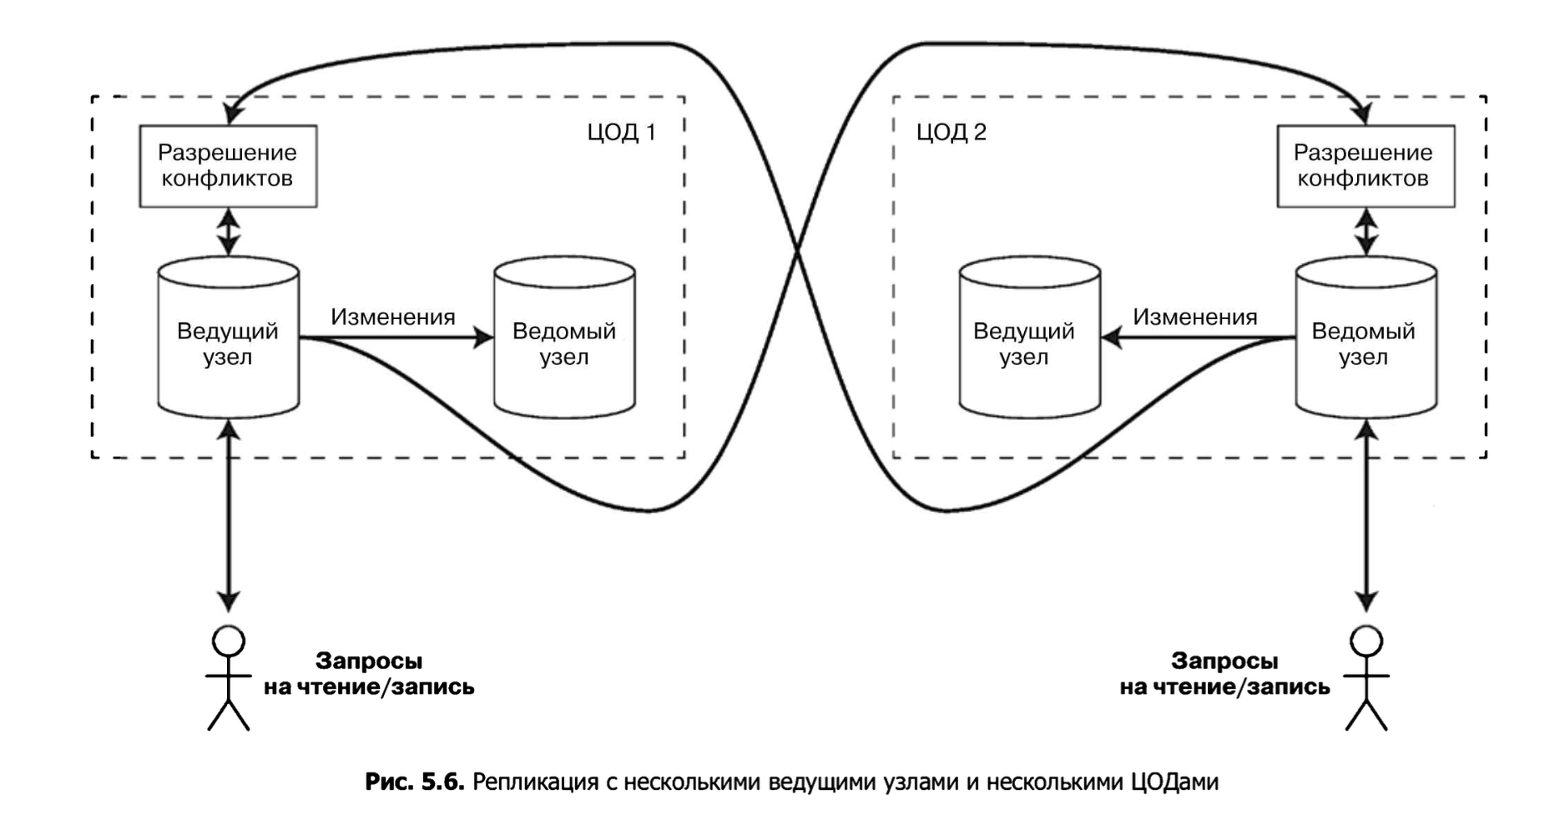
Сценарии использования репликации с несколькими ведущими узлами
Эксплуатация с несколькими ЦОДами
Офлайн-клиенты, приложения, которые должны продолжать работать, даже будучи отключенными от Интернета.
Приложения для совместного редактирования в режиме реального времени (real time collaborative editing) предоставляют возможность нескольким людям редактировать документ одновременно. Например, Etherpad и Google Docs

Slide 4
Сравним схему с одним и несколькими ведущими узлами в смысле развертывания в нескольких ЦОДах.
Производительность.
При схеме с несколькими ведущими узлами все операции записи будут обрабатываться в локальных ЦОДах и реплицироваться асинхронно в остальные ЦОДы . Таким образом, сетевые задержки между ЦОДами становятся незаметными для пользователей, а значит, субъективная производительность возрастет.
Устойчивость к перебоям в обслуживании ЦОДов.
При схеме с несколькими ведущими узлами каждый ЦОД может работать независимо от остальных и репликация наверстывает упущенное после возобновления работы отказавшего ЦОДа.
Устойчивость к проблемам с сетью.
Схема асинхронной репликации с несколькими ведущими узлами обычно более устойчивак проблемам с сетью: временные сбои работы сети не мешают обработке операций записи.

Slide 5
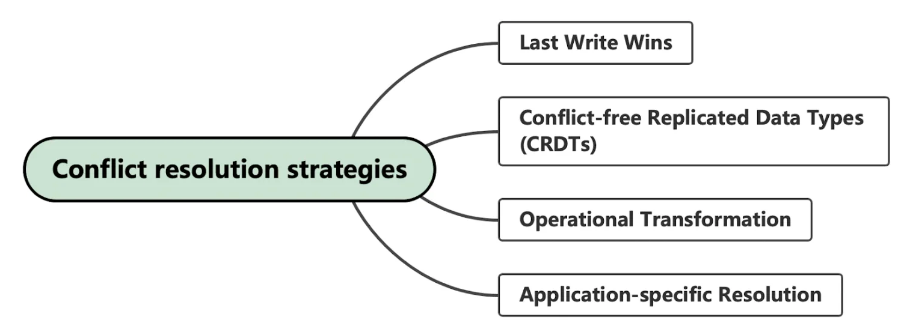
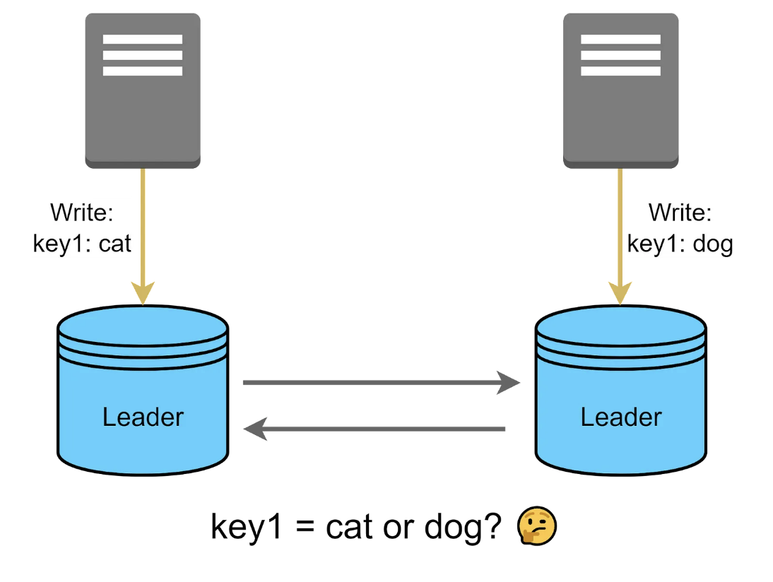
Обработка конфликтов записи
Основная проблема репликации с несколькими ведущими узлами— возможность возникновения конфликтов записи, которые требуют разрешения.

Slide 6
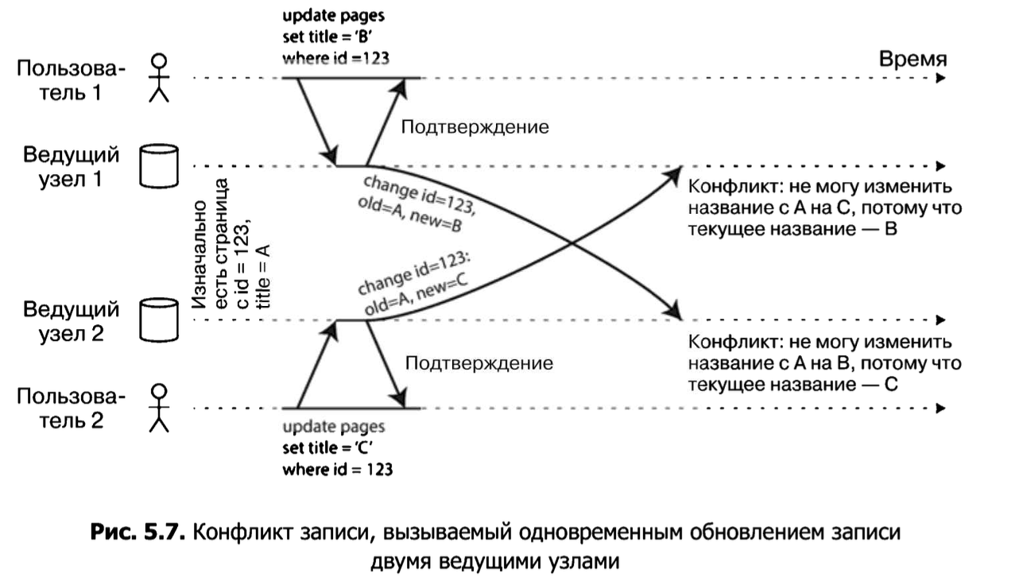
Асинхронное и синхронное обнаружение конфликтов В базе данных с одним ведущим узлом вторая операция записи будет или заблокирована и ей придется ждать завершения первой, или преждевременно прекращена, так что пользователю нужно ее повторить. С другой стороны, в схеме с несколькими ведущими узлами обе операции записи завершаются успешно, а конфликт обнаруживается асинхронно в какой-то более поздний момент времени. В этот момент, вероятно, уже слишком поздно просить пользователя разрешить его. В принципе, можно сделать обнаружение конфликтов синхронным, то есть ждать репликации операции записи на все реплики, прежде чем сообщать пользователю об ее успешном завершении. Однако при этом потеряется главное преимущество репликации с несколькими ведущими узлами: возможность независимой обработки операций записи каждой репликой

Slide 7
Предотвращение конфликтов
Простейшая стратегия для конфликтов — просто избегать их: если приложение способно гарантировать, что все операции изменения конкретной записи проходят через один и тот же ведущий узел, то конфликт просто невозможен. Поскольку многие реализации репликации с несколькими ведущими узлами не очень хорошо разрешают конфликты, зачастую предотвращение конфликтов — рекомендуемый подход.
Например, если в приложении пользователь может редактировать собственные данные, то необходимо обеспечить, чтобы запросы от конкретного человека всегда маршрутизировались на один и тот же ЦОД и применяли ведущий узел последнего для чтения и записи.

Slide 8
Сходимость к согласованному состоянию
База должна разрешать конфликт конвергентным способом, то есть все реплики должны сойтись к одному значению после репликации всех изменений.
Существует множество способов конвергентного разрешения конфликтов.
Присвоить каждой операции записи уникальный идентификатор (например, метку даты/времени, случайное длинное число, UUID или хеш ключа и значения), после чего просто выбрать операцию («победителя») с максимальным значением этого идентификатора, а остальные отбросить. В случае использования метки даты/времени в качестве идентификатора этот метод известен под названием «выигрывает последний» (last write wins, LWW). Хотя этот подход очень популярен, ему свойственно терять данные.
Присвоить уникальный идентификатор каждой реплике и считать, что у исходящих от реплик с большим номером операций записи есть приоритет перед теми, которые исходят от реплик с меньшим. Этот подход также приводит к потерям данных.
Каким-либо образом слить значения воедино, например, выстроить их в алфавитном порядке, после чего выполнить их конкатенацию
Заносить конфликты в заданную в явном виде структуру данных для хранения и написать код приложения, который бы разрешал конфликты позднее (возможно, спрашивая для этого пользователя).

Slide 9
Пользовательская логика разрешения конфликтов
Поскольку то, как лучше всего разрешить конфликт, зависит от приложения, большинство программных средств репликации с несколькими ведущими узлами позволяют создать логику разрешения конфликтов в коде приложения. Этот код может выполняться при записи или чтении.
При записи. При обнаружении конфликта в журнале реплицированных изменений СУБД вызывает обработчик конфликтов.
При чтении. При обнаружении конфликта система сохраняет информацию обо всех конфликтующих операциях записи. При следующей операции чтения все эти различные версии данных возвращаются приложению. Далее оно может спросить пользователя или разрешить конфликт автоматически, после чего записать результаты обратно в БД.
Подобное разрешение конфликтов выполняется обычно на уровне отдельных строк или документов, а не транзакций в целом. Следовательно, в случае транзакции, выполняющей атомарно несколько различных операций записи, каждая операция рассматривается отдельно для целей разрешения конфликтов.

Slide 10
Автоматическое разрешение конфликтов
Бесконфликтные реплицируемые типы данных (conflict-free replicated datatype, CRDT) — семейство структур данных для множеств, ассоциативных словарей, упорядоченных списков, счетчиков и др., допускающие конкурентное редактирование несколькими пользователями и автоматически разрешающие конфликты разумным образом. Некоторые из CRDT были реализованы в Riak 2.0.
Объединяемые хранимые структуры данных (mergeable persistent data structures) обеспечивают отслеживание истории явным образом аналогично системе контроля версий Git и используют трехстороннюю функцию слияния (в отличие от двухстороннего слияния в CRDT).
Операциональное преобразование (operational transformation) представляет собой алгоритм разрешения конфликтов, используемый в таких приложениях для совместного редактирования, как Etherpad и Google Docs. Он был спроектирован специально для совместного редактирования упорядоченного списка элементов, например перечня букв, составляющего текстовый документ.

Slide 11
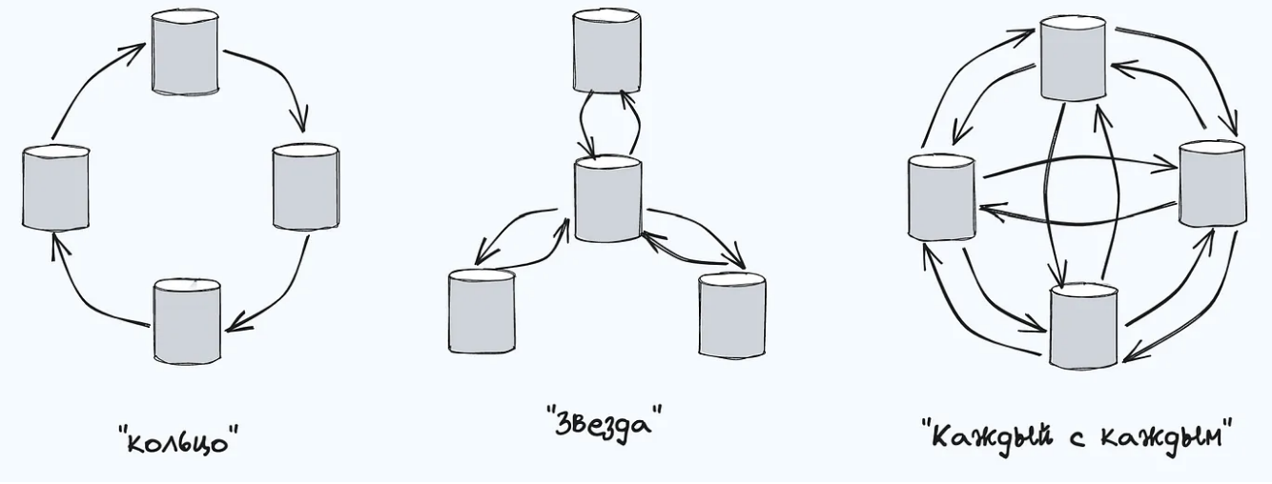
Топологии репликации с несколькими ведущими узлами
Топология репликации (replication topology) описывает пути, по которым операции записи распространяются с одного узла на другой.
Проблема топологий типа «кольцо» и «звезда» заключается в следующем: отказ даже одного узла способен прервать поток сообщений репликации между другими узлами, делая связь между ними невозможной вплоть до момента его восстановления.

Slide 12
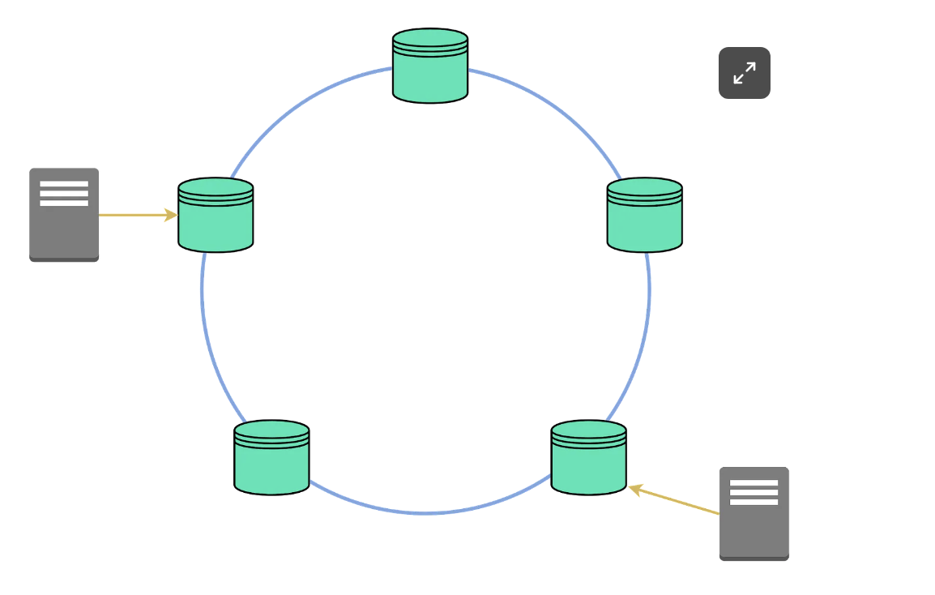
Репликация без ведущего узла

Slide 13
Разрешение конфликтов при чтении и антиэнтропия
Схема репликации должна обеспечивать копирование в конечном итоге всех данных в каждую из реплик. Каким образом ранее недоступный узел после возобновления работы может наверстать пропущенные им операции записи?
Разрешение конфликтов при чтении. Клиент, читающий данные с нескольких узлов параллельно, способен обнаружить все устаревшие ответы. Клиент понимает, что значение реплики устарело, и записывает в нее более новое значение.
Процесс противодействия энтропии В некоторых системах есть фоновый процесс, постоянно выискивающий различия в данных между репликами и копирующий отсутствующие данные из одной реплики в другую. В отличие от журнала репликации при репликации с ведущим узлом, подобный процесс противодействия энтропии (anti-entropy process) не копирует информацию об операциях записи в каком-либо определенном порядке, а перед копированием данных может возникнуть значительная задержка.

Slide 14
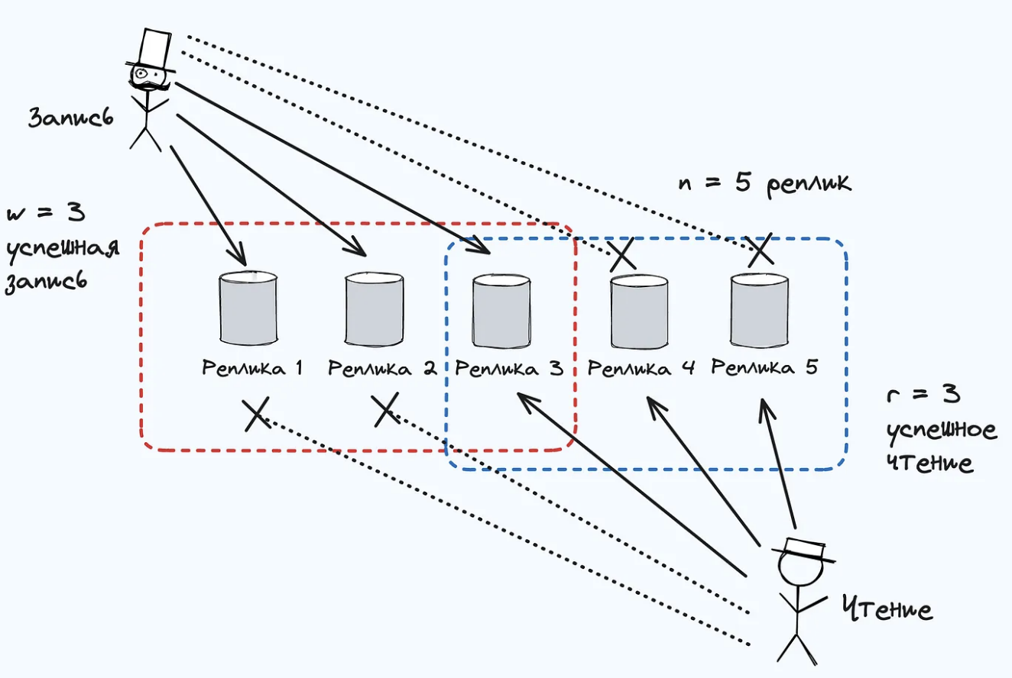
Операции записи и чтения по кворуму
Если w + r > n, то можно ожидать: полученное при чтении значение будет актуальным, поскольку хотя бы один из r узлов, из которых мы читаем, должен оказаться актуальным. Операции записи и чтения, удовлетворяющие этому соотношению значений r и w, называются операциями чтения и записи по кворуму(strict quorum).
При w + r > n как минимум одна из читаемых r реплик точно получила информацию о самой последней успешной операции записи

Slide 15
Ограничения согласованности по кворуму
Зачастую значения w и r выбираются таким образом, чтобы составлять большинство (более чем n/2) узлов, поскольку это гарантирует, что система может позволить себе вплоть до n/2 сбойных узлов с соблюдением w + r > n. Но кворум не обязательно означает большинство — важен только аспект пересечения хотя бы в одном узле множества узлов, используемых операциями чтения и записи.

Slide 16
Нестрогие кворумы и направленная передача
(sloppy quorum): для операций записи и чтения по-прежнему необходимо w и r подтверждений успешного выполнения, но при этом учитываются узлы, не входящие в число намеченных для значения n «родных» узлов.
После исправления сбоя сети все операции записи, временно отправленные в какой-либо узел вместо недоступного, отправляются в соответствующие «родные» узлы. Это называется направленной передачей (hinted handoff).

Slide 17
Однако даже при w + r > n возможны граничные случаи, при которых будут возвращены устаревшие значения.
При использовании нестрогого кворума w операций записи могут прийтись не на те узлы, что r операций чтения, поэтому гарантированного пересечения между множествами r узлов и w узлов нет.
При конкурентном (параллельном) выполнении двух операций записи непонятно, какая из них произошла первой. В этом случае единственным «безопасным» решением будет слить воедино конкурентные операции. Если «победитель» выбирается на основе метки даты/времени («выигрывает последний»), существует вероятность потери информации об операциях записи вследствие рассинхронизации часов.
Операция записи, выполняемая параллельно с чтением, может оказаться отраженной только в некоторых репликах. В этом случае неясно, вернет операция чтения новое или старое значение.
Если операция записи прошла успешно в ряде реплик и неудачно в остальных, причем суммарно прошла успешно менее чем в w репликах, она не откатывается в последних. Это значит, что в случае уведомления о неудачной операции записи последующие операции чтения могут или вернуть соответствующее ей значение, или нет.
В случае сбоя содержащего новое значение узла и его восстановления из содержащей старые данные реплики количество хранящих новое значение реплик может оказаться ниже w, нарушая тем самым условие кворума.
Даже если все функционирует нормально, существуют граничные случаи с неудачным хронометражем

